Slide 1
Théâtre en France

Slide 2
Théâtre national populaire
Le Théâtre National Populaire (TNP) est une institution théâtrale fondée en 1920 par Firmin Gémier à Paris et située depuis 1972 place Lazare-Goujon dans le quartier des Gratte-Ciel à Villeurbanne. Le TNP a pour mission de développer une politique de spectacles de qualité, accessibles au plus grand nombre. Du théâtre « élitaire pour tous », selon la formule d'Antoine Vitez. Le TNP est un Centre dramatique national, c'est-à-dire qu'il assure une mission de création, production et accueil de spectacles dans le domaine théâtral. Il dispose en outre de son atelier de construction de décor

Slide 3
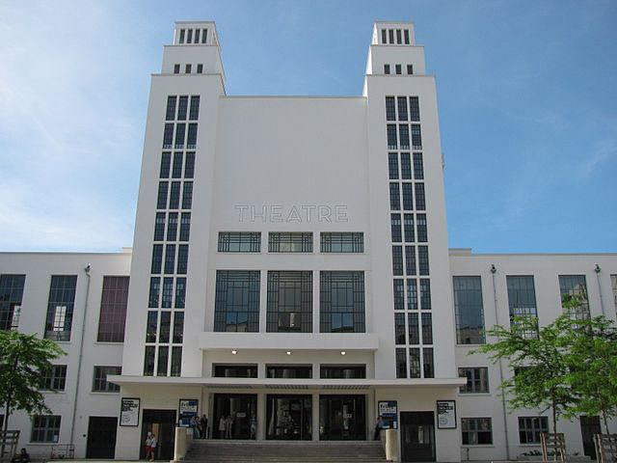
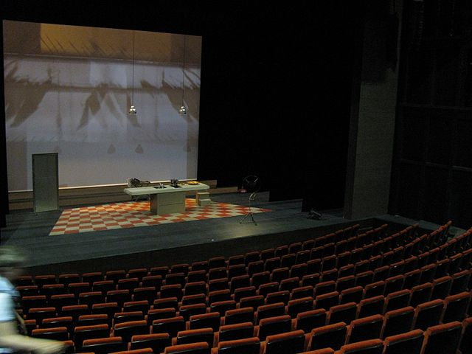
La salle et la scène
Le Théâtre national populaire, place Lazare-Goujon

Slide 4
Pastorale (Pays basque)
La pastorale est une pièce de théâtre chantée, montée par les habitants d'un même village sur un thème religieux ou historique. À l'heure actuelle, c'est une des caractéristiques culturelles essentielles de la Soule. Une pastorale est organisée chaque année par une commune souletine. Les représentations se deroulent généralement le dernier dimanche de juillet et le premier dimanche d'août.

Slide 5
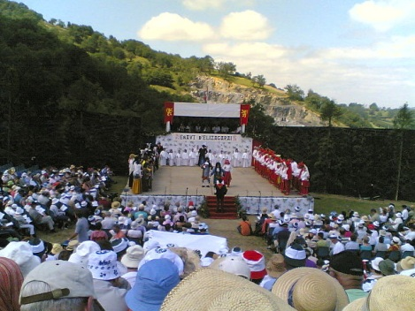
Pastorale à Camou-Cihigue le 29 juillet 2007

Slide 6
Théâtre de la Ville
Le théâtre de la Ville – Sarah-Bernhardt est un théâtre parisien situé , place du Châtelet dans le 4e arrondissement. Le théâtre de la Ville est devenu à partir du début des années 1980 un lieu majeur de promotion et de reconnaissance internationale de la danse contemporaine et de ses jeunes créateurs. Il possède également, depuis 1996, une seconde salle dans le nord de Paris, le théâtre des Abbesses.

Slide 7
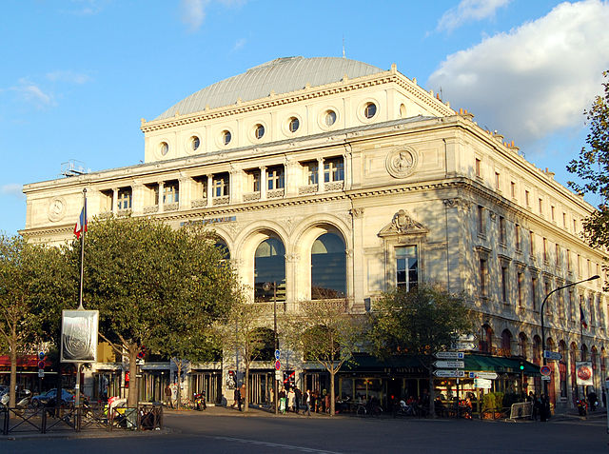
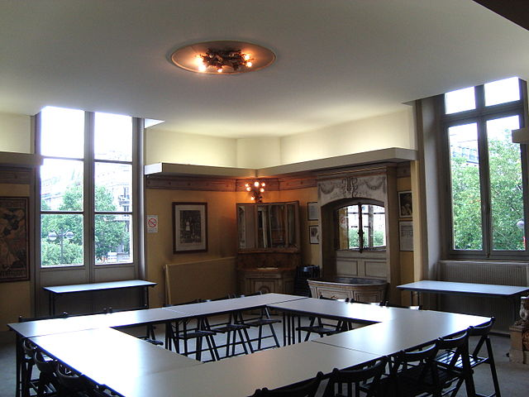
La loge de Sarah Bernhardt, devenue foyer du théâtre
La façade du théâtre, place du Châtelet

Slide 8
Théâtre des Champs-Élysées
Le théâtre des Champs-Élysées est une salle de spectacle située 15, avenue Montaigne, dans le 8e arrondissement de Paris et inaugurée le 2 avril 1913.
Théâtre privé, il est propriété de la Caisse des dépôts et consignations depuis 1970.
Le bâtiment abrite en réalité trois salles : le Théâtre des Champs-Élysées (1905 places), la Comédie des Champs-Élysées (601 places) et le Studio des Champs-Élysées (230 places).

Slide 9
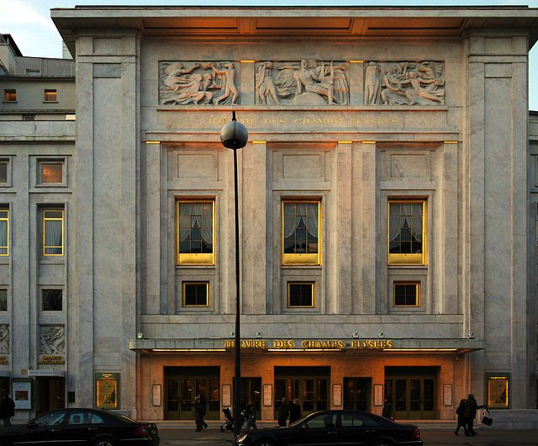
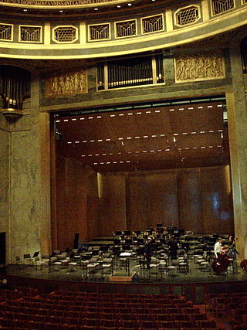
Salle d’opéra et de concerts
Scène du théâtre

